Slide 1

КАК ПРЕПОДАВАТЬ ДЕТСКУЮ ЖУРНАЛИСТИКУ?

Slide 2
КТО ВЫ И КАКАЯ У ВАС ЭКСПЕРТНОСТЬ?
Педагог по русскому языку и литературе
Педагог другого профиля

Slide 3

КАК ЗАИНТЕРЕСОВАТЬ?
Личной экспертностью педагога.
Активностью и позитивным образом.
Новым форматом занятий – «не как в школе».
Впечатлениями, эмоциями, знаниями.

Slide 4

ПОЧЕМУ ЧЕЛОВЕК С УЛИЦЫ ИНТЕРЕСЕН?
Практический опыт
Коммуникация, отличающая его от педагогов школы
Близкий и понятный детям подход
Максимальное количество жизненных примеров и историй
Мотивация – проявить себя, достичь новых высот
Не замыленное видение учебного процесса

Slide 5

ПЕДАГОГИЧЕСКИЙ ПОДХОД
Формат - «не как в школе»
Позитивные и нескучные занятия
Приближение ребёнка к профессии журналиста
Новые знания
Новая ступень развития
Создание дружеской и комфортной
атмосферы для занятия

Slide 6

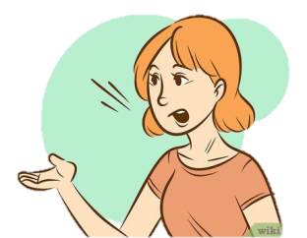


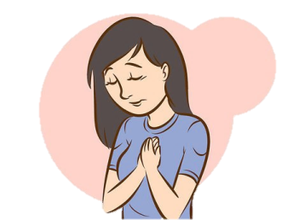
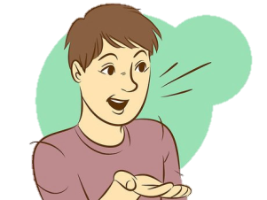

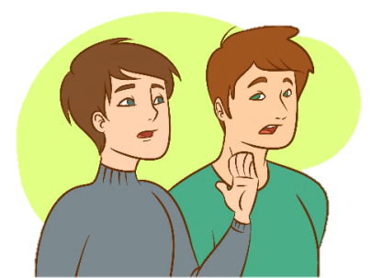
ЧЕМУ УЧИТ ДЕТСКАЯ ЖУРНАЛИСТИКА?
Любить говорить
Быть успешным
Ставить цели
и достигать их
Не переживать перед выступлением
Не стесняться
Аргументировать свои мысли
Верить в себя
Общаться со сверстниками и взрослыми

Slide 7
КАК НАПИСАТЬ ПРОГРАММУ?
ЛЮБАЯ ПРОГРАММА РАСЧИТАНА НА ИДЕАЛЬНЫХ ДЕТЕЙ
Таблица ваших умений – умею, хочу, техническая возможность (-/+)
адаптированная теория;
практическая работа (задания);
игровые минутки;
проектная деятельность;
материалы для занятий.

Slide 8
ОСОБЕННОСТИ ПРЕПОДАВАНИЯ
Утвержденная программа и план занятий могут не подходить всем участникам группы
Адоптируйте занятия под возможности детей
(особенно, если на практике вы видите плюсы и минусы работы детей по заданиям)
Каждый ребёнок – индивидуальность!
НЕ СТОИТ ТРЕБОВАТЬ ОТ ВСЕХ ОДИНАКОВОГО РЕЗУЛЬТАТА!
Жизненный опыт каждого ребёнка
Индивидуальное развитие и способности
Природные данные
Желания и планы ребёнка в освоении предмета

Slide 9
ПРАКТИКА
КОММУНИКА-ТИВНАЯ ДЕЯТЕЛЬНОСТЬ
ПРОЕКТНАЯ ДЕЯТЕЛЬНОСТЬ
РЕЧЕВАЯ ПРАКТИКА
ТЕОРИЯ
ИГРОВАЯ
ПРАКТИКА
ПРЕПОДАВАНИЕ ЖУРНАЛИСТИКИ

Slide 10
КАК ПОДГОТОВИТЬ МАТЕРИАЛ ДЛЯ ЗАНЯТИЙ?
СБОР, ОБРАБОТКА И РАСПРОСТРАНЕНИЕ ИНФОРМАЦИИ
ВОЗРАСТ?

Slide 11
ЖУРНАЛИСТИКЕ НЕЛЬЗЯ НАУЧИТЬ ЗА НЕСКОЛЬКО ЗАНЯТИЙ!
ЖУРНАЛИСТИКА – СТИЛЬ ЖИЗНИ!
Важные правила:
Разрабатывайте яркие, познавательные и динамичные занятия
Кружок дополнительного образования – не школьный урок
Каждый ребёнок индивидуален
Нет идеальных взрослых = нет идеальных детей
Личным примером и опытом прививайте любовь к предмету.
Заинтересовывайте и вовлекайте в процесс.
Готовьте к занятиям
Русский язык, как дополнение
к творческой составляющей.

Slide 12
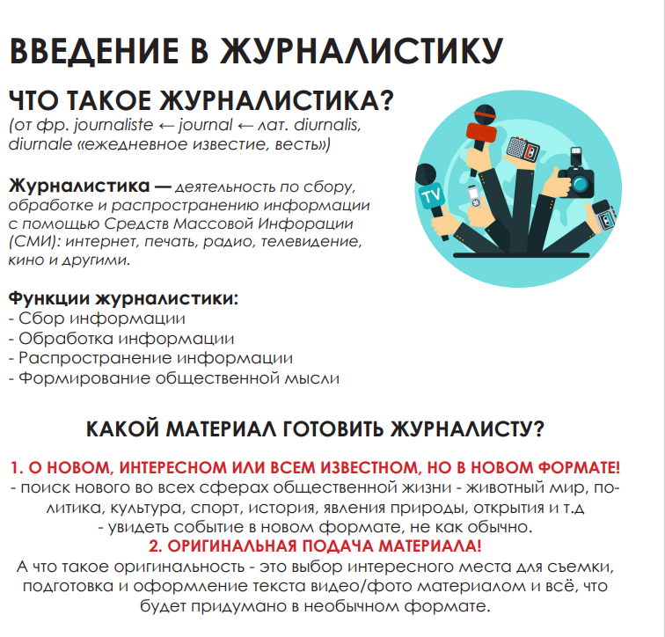
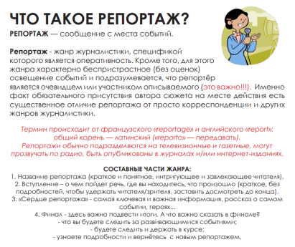
КАК ПОДОБРАТЬСЯ К ЖУРНАЛИСТИКЕ?
Текстовая адаптация материалов
Облегчение терминов и понятий
Методическая подготовка уроков
Практика разработки уроков
Формирование дружеской атмосферы

Slide 13
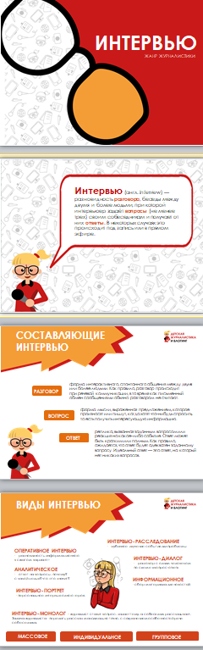
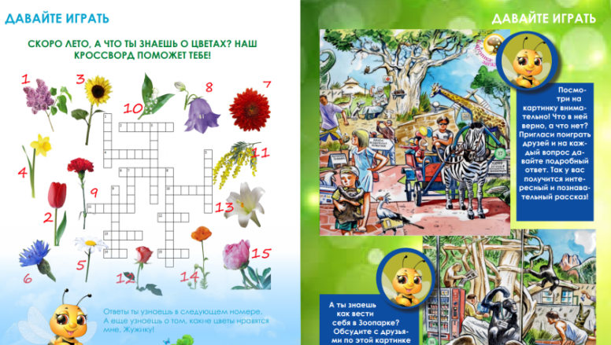
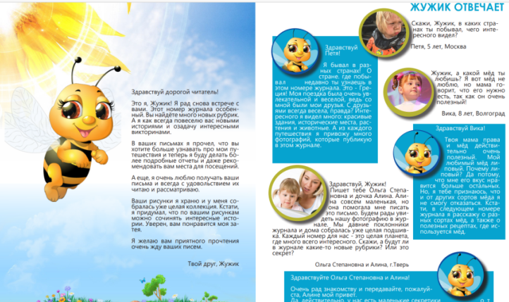
Удобен и понятен
Содержит краткие формулировки и объяснение
Содержит тексты и визуальные образы
Концентрирует внимание на ключевой информации
Мотивирует к получению знаний

Slide 14
ДЕТСКАЯ журналистика
=
ИГРОВАЯ журналистика
КРУЖОК ДОПОЛНИТЕЛЬНОГО ОБРАЗОВАНИЯ - это,
прежде всего,
коммуникация детей!

Slide 15
ЖУРНАЛИСТ = ИДЕАЛЬНО ПИШУЩИЙ ЧЕЛОВЕК!

Slide 16
ЗАИНТЕРЕСОВАННОСТЬ
Не все дети любят писать
Не все могут фантазировать
Не интересно писать на заданную тему
Не успевают по времени
Мешает школьный опыт
КАК ДОСТИЧЬ РЕЗУЛЬТАТА?
ПРАКТИКА И ОПЫТ
ОСОЗНАНИЕ И ПРИНЯТИЕ СЕБЯ
РАЗВИТИЕ ПРИРОДНОГО ПОТЕНЦИАЛА
РАЗВИТИЕ ЛИЧНОГО ПОТЕНЦИАЛА
ИГРОВАЯ И РЕЧЕВАЯ ПРАКТИКИ

Slide 17

ИГРА «ДАВАЙТЕ ЗНАКОМИТЬСЯ». Старт первого занятия
Делим детей на пары
(желательно, чтобы дети не были знакомы друг с другом)
Создаём атмосферу раскрепощения
ЗАДАЧА – каждый участник по очереди за одну минуту (по сигналу учителя), должен рассказать о себе. Задача второго участника – запомнить максимально большее количество информации.
Если рассказчик замкнулся, то задача второго участника задавать наводящие вопросы.

Slide 18
ЗНАКОМСТВО С ДЕТЬМИ.
ТЕСТИРУЕМ – Что такое журналистика?!

Slide 19

ФОРМАТ ЗАНЯТИЙ
Изучение участников группы
Отсутствие длинных и скучных лекций
Больше игровых и творческих занятий
Тщательное планирование занятия
Отсутствие индивидуальных оценок
С чего начать занятие?
- Кто помнит, что было задано?
- А что такое журналистика?
- Что такое репортаж?
- Какие пять основных факторов создания интервью?
- Без чего не может быть репортаж?

Slide 20
ПЕРВИЧНЫЕ ЖАНРОВЫЕ УМЕНИЯ
Способность создания собственных текстов
Умение анализировать явления и проявлять инициативу
Применение творческого вымысла (развитие творческого мышления, воображения, фантазии, воспитания любознательности, формирование наблюдательности)

Slide 21
ЗАДАНИЯ НА ИЗУЧЕНИЯ ЖАНРОВ ЖУРНАЛИСТИКИ
Репортаж по сказке/литературным произведением
Репортаж по известной картине
Занятие – пресс-конференция (как правильно задавать вопросы)
Учимся работать
с информацией –
авторский подход

Slide 22
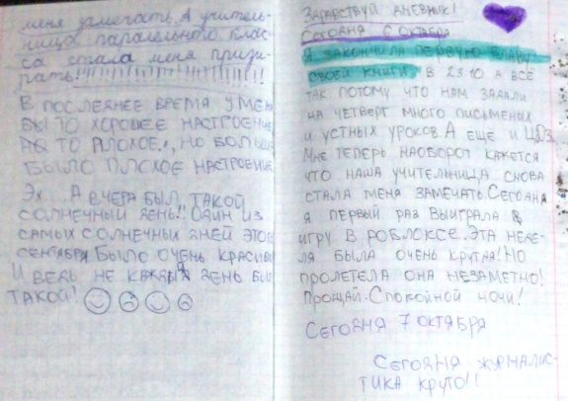
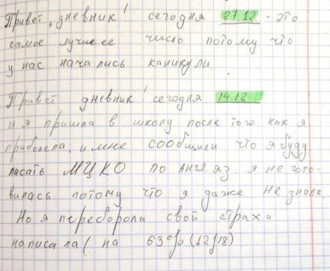
ДНЕВНИК ЖУРНАЛИСТА
Практика по написанию текстов
Фиксация мыслей и впечатлений
Анализ жизненных ситуация
Развитие фантазии
Тренировка памяти
Развитие речевых умений
Развитие искусства презентации
Коммуникационный эффект

Slide 23
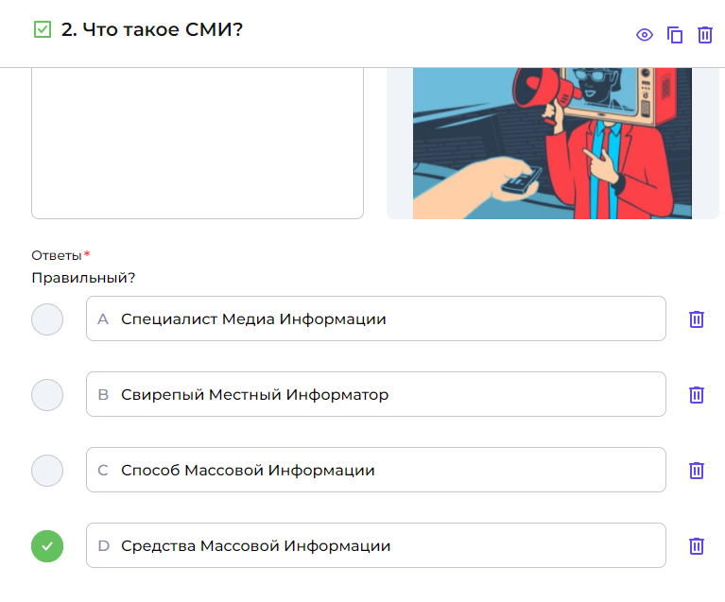
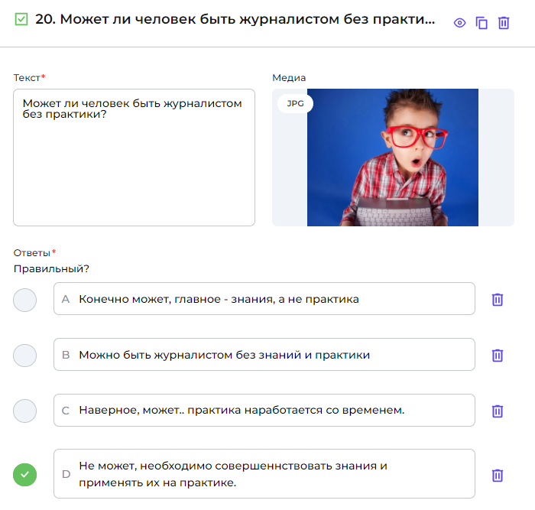
ИГРА И ТЕСТЫ
MyQuiz
Kahoot

Slide 24








КНИГИ

Slide 25

Наши социальные сети

